Slide 1
Chapter 9 TRAP 程序和子程序

Slide 2
系统调用
系统调用于实现特定操作，这些操作需要程序员具备某些不熟悉专业领域的知识，或者为了安全性而需要保护的操作。
专业性：比如对外部设备操作时需要了解外部设备的工作原理，内部的I/O寄存器以及对它们的操作顺序。这些都和具体硬件相关，不同的外部设备可能要求不一样。
安全性: 多个用户程序可能共享某个外部设备资源，用户编写程序直接操作外部设备，一个小错误可能会影响到很多其它的用户程序。
并不是每个程序员知道（或者想知道）这个层次的技术细节。
解决方法:
提供服务子程序或者系统调用(通常作为操作系统的一部分) ，用户通过这些子程序或者系统调用来安全和方便的实现底层操作。
理解：

Slide 3
系统调用
1. 用户程序使用系统调用
2. 操作系统执行调用操作
3. 结束后将控制权返回给用户程序
在LC-3里，通过TRAP 机制来实现系统调用。

Slide 4
LC-3 TRAP 机制
1.包括一组服务子程序.
操作系统的一部分 – 服务程序起始固定的内存地址
LC-3中实现的服务子程序位于系统代码区（below x3000)
最多支持 256个服务子程序
2.起始地址表.
存放在 x0000 到 x00FF 的内存中(256x16bit) 。每16位存放一个系统服务子程序的起始地址。
在别的系统中可能称为为“系统控制块”，或 “陷入矢量表
3. TRAP 指令.
用户程序通过TRAP指令来实现系统调用。操作系统将以用户程序身份执行某个特定的服务程序，并在执行结束后将控制权返回
LC-3: TRAP指令通过指令中8-bit的 trap vector来指示调用256个服务子程序中的哪一个。
4.链接回到用户程序.
提供从服务程序返回到用户程序的机制

Slide 5
TRAP指令
Trap 向量
指示调用哪个系统服务程序（x00-xff）
通过8位trapvect8索引起始地址表，获得对应系统调用的入口地址
LC-3实现的方法：
起始地址表存放在内存的 0x0000 – 0x00FF处，8-bit trap vector 通过高位0扩展成16位的内存地址，该内存地址处存放的就是相应调用的入口地址
如何执行
从起始地址表查找服务程序地址，加载到PC中
如何返回
将下一条指令的地址（当前的PC值）保存到R7

Slide 6
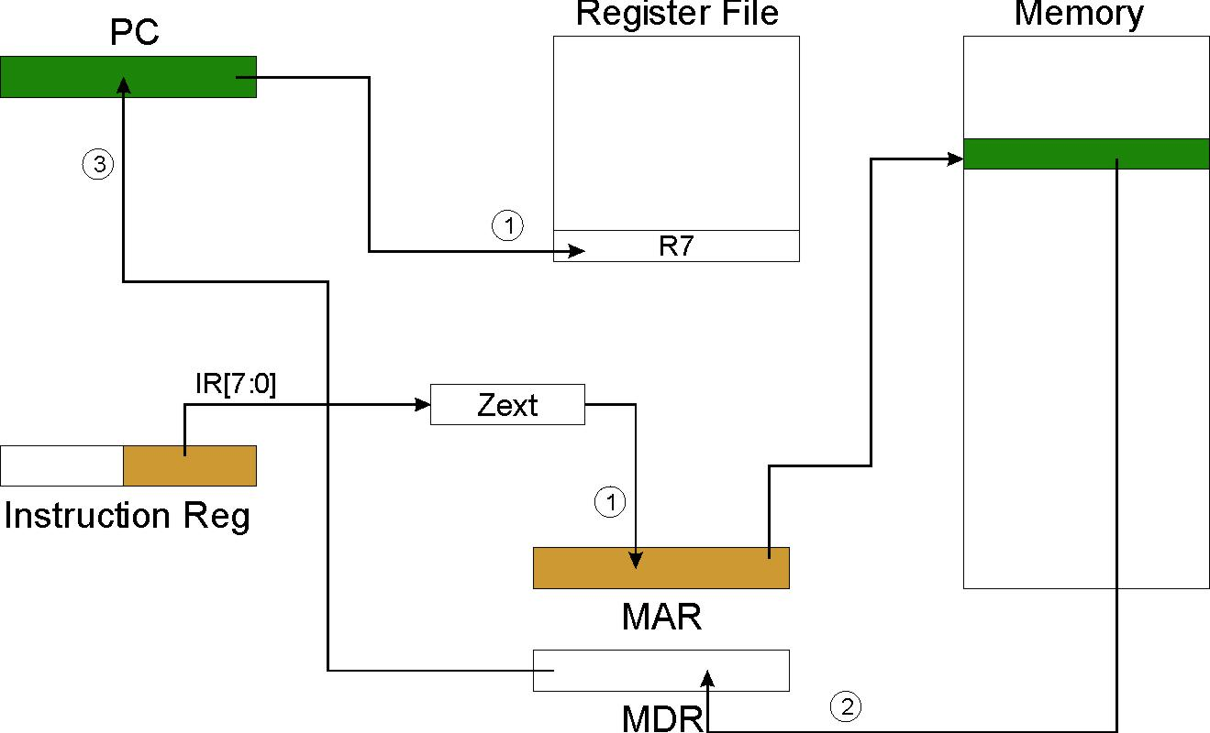
TRAP
注: PC在指令获取阶段已经执行加1操作指向了当前指令的下一条指令

Slide 7
RET (JMP R7)
如何返回用户程序?即回到trap指令的下一条指令继续运行
执行trap指令时将PC保存在R7
服务程序使用JMP R7就可以返回到用户程序
LC-3 汇编语言使用 RET (return) 助记符来取代 “JMP R7”.
因此：必须保证服务程序没有改变R7，否则无法返回.

Slide 8
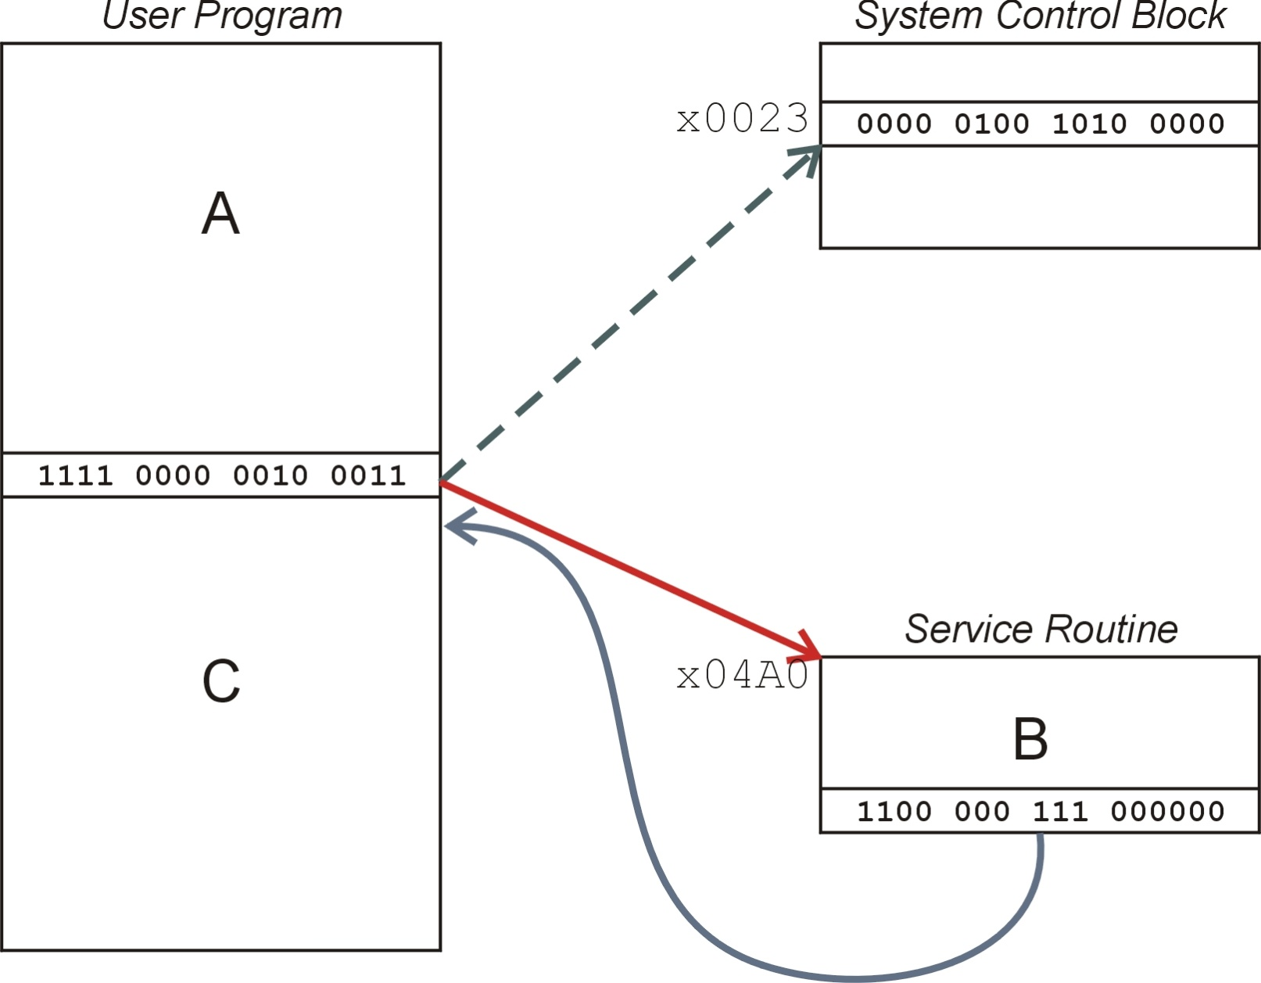
TRAP 机制流程
查找开始地址
转换到服务程序
Ret (JMP R7).

Slide 9
Ex: 输入大写字母转换为小写字母，输入’7’结束
.ORIG x3000
LD R2, TERM ; Load negative ASCII ‘7’ LD R3, ASCII ; Load ASCII difference AGAIN TRAP x23 ; input character ADD R1, R2, R0 ; Test for terminate BRz EXIT ; Exit if done ADD R0, R0, R3 ; Change to lowercase TRAP x21 ; Output to monitor... BRnzp AGAIN ; ... again and again... TERM .FILL xFFC9 ; -‘7’ ASCII .FILL x0020 ; lowercase bit EXIT TRAP x25 ; halt .END

Slide 10
Example: Output Service Routine
.ORIG x0430 ; syscall address ST R7, SaveR7 ; save R7 & R1 ST R1, SaveR1 ; ----- Write character TryWrite LDI R1, CRTSR ; get status BRzp TryWrite ; look for bit 15 on WriteIt STI R0, CRTDR ; write char ; ----- Return from TRAP Return LD R1, SaveR1 ; restore R1 & R7 LD R7, SaveR7 RET ; back to user CRTSR .FILL xF3FC CRTDR .FILL xF3FF SaveR1 .FILL 0 SaveR7 .FILL 0 .END
stored in table, location x21

Slide 11
TRAP Routines and their Assembler Names
vector | symbol | routine
x20 | GETC | read a single character (no echo)
x21 | OUT | output a character to the monitor
x22 | PUTS | write a string to the console
x23 | IN | print prompt to console, read and echo character from keyboard
x25 | HALT | halt the program

Slide 12
寄存器内容的保存和恢复
在以下情况，必须要保存寄存器的内容:
如果该寄存器的内容会被系统调用使用
并在后续操作中将修改该寄存器.
谁保存?
调用服务程序的程序（调用者保存）?
需要知道系统调用会修改或使用那些寄存器什么，但实际可能不知道服务程序会使用和修改哪些寄存器
被调用的服务程序（被调用者保存）?
知道自己修改的内容，但不知道调用程序后面需要什么
全部保存

Slide 13
Example
LEA R3, Binary LD R6, ASCII ; char->digit template LD R7, COUNT ; initialize to 10 AGAIN TRAP x23 ; Get char ADD R0, R0, R6 ; convert to number STR R0, R3, #0 ; store number ADD R3, R3, #1 ; incr pointer ADD R7, R7, -1 ; decr counter BRp AGAIN ; more? BRnzp NEXT ASCII .FILL xFFD0 COUNT .FILL #10 Binary .BLKW #10
What’s wrong with this routine? What happens to R7?

Slide 14
寄存器内容的保存和恢复
被调用者保存-- “callee-save”
在开始之前，保存可能被修改的寄存器内容（除非调用程序预先知道会被修改-EX. 参数）
在返回前，恢复这些寄存器内容
调用者保存-- “caller-save”
针对将被调用程序或被调用程序（如果知道的话）修改的寄存器，如果其内容后面需要，将其内容保存下来
在TRAP之前保存R7
在TRAP x23 (input character) 之前保存R0
或者避免使用那些寄存器
保存在哪里：内存

Slide 15
Question
一个服务程序能否调用另一个服务程序？
如果可以的话，调用程序需要做什么?

Slide 16
用户代码
服务程序提供3个主要功能：
1. 程序员与系统相关的细节隔离
2. 频繁使用的代码只需要写一次
3. 保护系统资源免受恶意/笨拙的程序员影响
对用户程序是否可以提供类似的功能？

Slide 17
子程序
一个子程序是一个满足以下条件的程序片段：
在用户空间运行 lives in user space
执行一个预定义好的任务
被另一个用户程序调用
执行完毕后，将控制权返回给调用程序
与服务程序类似，但不是操作系统的一部分
不与受保护的硬件资源打交道
不需要特权
为什么需要子程序？
重用有用的（调试好的！）代码
在多个程序员之间划分任务
使用供应商提供的代码库

Slide 18
JSR指令
保存当前的PC（下一条指令的地址）到R7，跳到一个指定的位置（PC相对寻址）。
保存返回地址叫做 “linking”
目标地址是 PC-relative (PC + Sext(IR[10:0])) -1024~+1023
第11个bit位定义寻址模式：
如果为1，PC相对寻址：目标地址 = PC + Sext(IR[10:0])
如果为0，寄存器寻址：目标地址 = 寄存器内容IR[8:6]
能用BRnzp 指令取代吗？

Slide 19
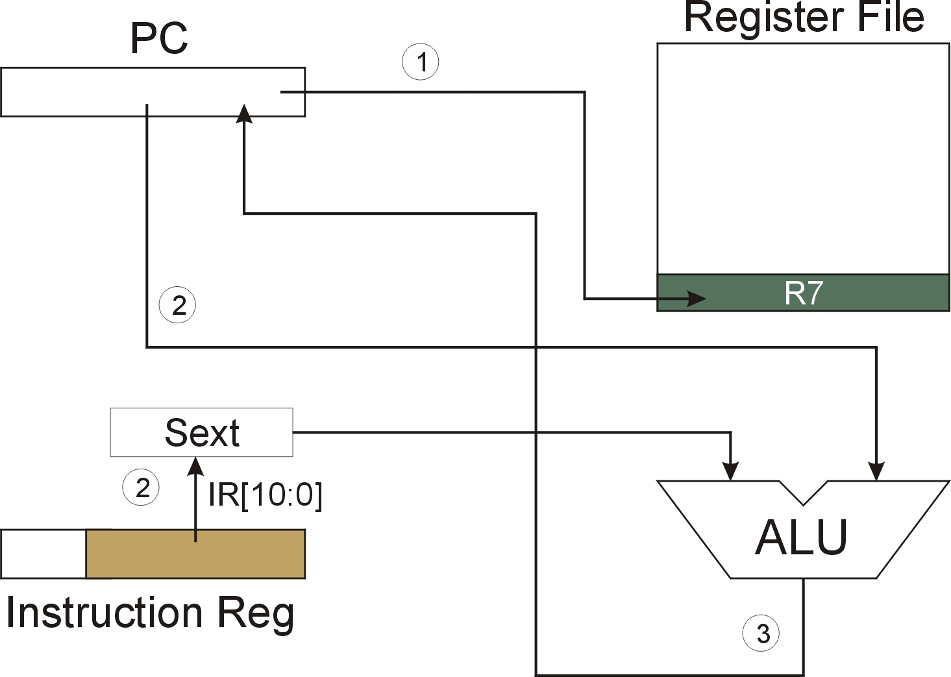
JSR
NOTE: PC has already been incremented during instruction fetch stage.

Slide 20
JSRR Instruction
和JSR相似，除了寻址模式不同
目标地址是寄存器基址
第11个bit位定义了寻址模式
思考：JSSR具备的什么特征是JSR指令没有的？

Slide 21
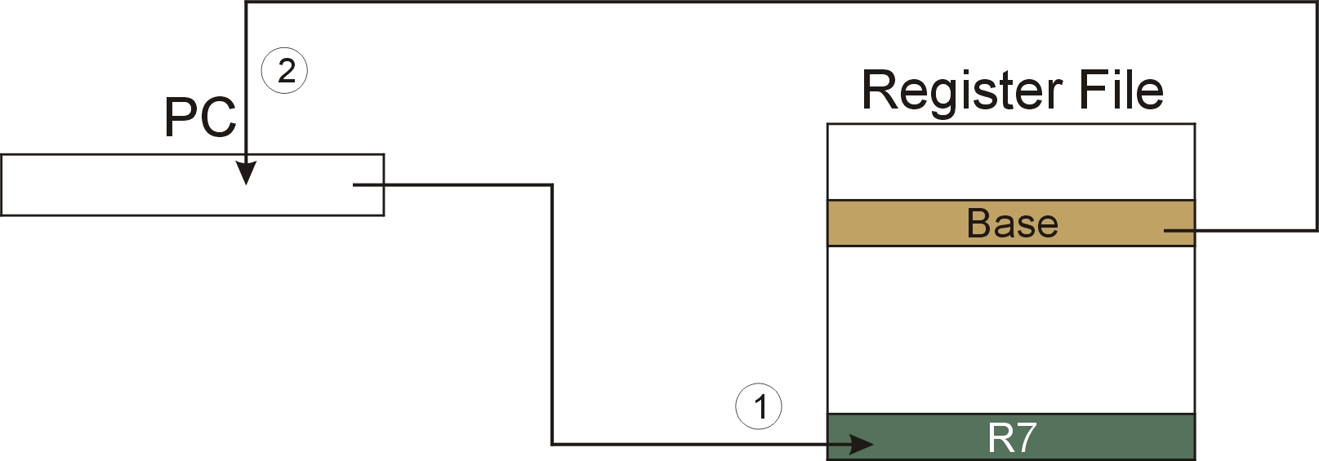
JSRR
NOTE: PC has already been incremented during instruction fetch stage.

Slide 22
子程序返回
和系统调用类似：
RET (JMP R7)

Slide 23
Example: 对R0的数求反+1
2sComp NOT R0, R0 ; flip bits ADD R0, R0, #1 ; add one RET ; return to caller
To call from a program (within 1024 instructions):
; need to compute R4 = R1 - R3 ADD R0, R3, #0 ; copy R3 to R0 JSR 2sComp ; negate ADD R4, R1, R0 ; add to R1 ...
Note: R0是否需要保存？
思考：子程序定义的位置？

Slide 24
子程序的参数及返回值
参数
传递给子程序的值，称为参数
子程序需要利用该值来完成任务
Examples:
在 2sComp 程序中, R0存放需要取负+1的数
在输出服务程序中，R0存放需要被打印的字符
在 PUTS服务程序中, R0存放打印字符串的起始地址
返回值
由子程序输出的值，称为子程序的返回值，
是子程序的计算结果
Examples:
在2sComp程序中，取负+1的结果保存在 R0
在GETC服务程序中，由键盘输入的字符保存在 R0

Slide 25
如何使用子程序
为了使用子程序，程序员必须知道：
子程序调用地址(子程序标号：入口指令的标号)
功能(what does it do?)
注：程序员不需要知道子程序如何工作，但需要知道子程序运行后机器的状态会发生什么变化
参数(怎么传递数据给子程序，如果需要)
返回值 (怎么获取子程序的计算结果，如果有的话)

Slide 26
保存和恢复寄存器
由于子程序和服务程序类似，如果有必要的话，也需要保存和恢复寄存器内容
一般情况使用“被调用者模式”，除了返回值
保存任何子程序内部将修改，但子程序返回时不应该改变的值
一般情况下，返回后恢复输入的参数为初始值（除非被返回值修改）
注意: 如果调用任何子程序或服务程序，必须保存R7
否则，将不能返回调用程序

Slide 27
Example
编写一个子程序 FirstChar ,实现以下功能:
找到一个给定字符（字符ASCII码保存在R0 ）在一个字符串（ R1 指向字符串首地址）中第一次出现的位置；返回所在内存地址信息在R2 （内存位置如果指向NULL表示没有该字符出现）。
(2)使用FirstChar来实现算法CountChar，实现以下功能:
计算一个给定字符（保存在R0 ）在一个字符串（ R1 指向）中的出现次数；结果保存在在R2。
可以在不知道FirstChar实现的情况下写CountChar算法。

Slide 28
CountChar Algorithm (using FirstChar)
save regs
R1 <- R2 + 1
call FirstChar
save R7, since we’re using JSR
R3 <- M(R2)
restore
regs
R3=0
no
return
yes

Slide 29
CountChar Implementation
; CountChar: subroutine to count occurrences of a char CountChar ST R3, CCR3 ; save registers ST R4, CCR4 ST R7, CCR7 ; JSR alters R7 ST R1, CCR1 ; save original string ptr AND R4, R4, #0 ; initialize count to zero CC1 JSR FirstChar ; find next occurrence (ptr in R2) LDR R3, R2, #0 ; see if char or null BRz CC2 ; if null, no more chars ADD R4, R4, #1 ; increment count ADD R1, R2, #1 ; point to next char in string BRnzp CC1 CC2 ADD R2, R4, #0 ; move return val (count) to R2 LD R3, CCR3 ; restore regs LD R4, CCR4 LD R1, CCR1 LD R7, CCR7 RET ; and return

Slide 30
FirstChar Algorithm
R3=R0
save regs
yes
R2 <- R1
no
R2 <- R2 + 1
R3 <- M(R2)
restore
regs
R3=0
no
return
yes

Slide 31
FirstChar Implementation
; FirstChar: subroutine to find first occurrence of a char FirstChar ST R3, FCR3 ; save registers ST R4, FCR4 ; save original char NOT R4, R0 ; negate R0 for comparisons ADD R4, R4, #1 ADD R2, R1, #0 ; initialize ptr to beginning of string FC1 LDR R3, R2, #0 ; read character BRz FC2 ; if null, we’re done ADD R3, R3, R4 ; see if matches input char BRz FC2 ; if yes, we’re done ADD R2, R2, #1 ; increment pointer BRnzp FC1 FC2 LD R3, FCR3 ; restore registers LD R4, FCR4 ; RET ; and return

Slide 32
例子：计算标量积
标量积的定义：DP=sum (X[i] * Y[i]) for i=0 to n-1
调用子程序PROD完成：Mutliply R4 by R5 and add the result to R0
数据区定义 ;
COUNT .FILL #6
X .FILL #31 ; X[0]
.FILL #-12 ; X[1]
.FILL #65 ; X[2]
.FILL #27 ; X[3]
.FILL #34 ; X[4]
.FILL #-43 ; X[5]
Y .FILL #22 ; Y[0]
.FILL #-8 ; Y[1]
.FILL #-57 ; Y[2]
.FILL #33 ; Y[3]
.FILL #70 ; Y[4]
.FILL #-53 ; Y[5]
DOTPROD .FILL #0

Slide 33
Example code:
.orig x3000
AND R0,R0,#0 ; Zero dot product
LEA R2,X
LEA R3,Y
LD R1,COUNT
ADD R1,R1, #-1 ; Start i at n-1
BRN DONE ; Check for n=0
ADD R2,R2,R1
ADD R3,R3,R1
LOOP LDR R4,R2, #0
LDR R5,R3, #0
JSR PROD
ADD R2,R2, #-1
ADD R3,R3, #-1
ADD R1,R1, #-1
BRZP LOOP
DONE ST R0,DOTPROD
HALT

Slide 34
课后研究以下乘法代码，适合负数乘法吗，自己仿真运行下
PROD ST R7,PSAVER7
ST R6,PSAVER6
AND R6,R6,#0
ADD R6,R6, #1 ; R6 is mask reg
PLOOP AND R7,R6,R4
BRZ PZERO
ADD R0,R0,R5
PZERO ADD R5,R5,R5 ; Double R5 (shift left 1)
ADD R6,R6,R6 ; Double R6 (shift left 1)
BRNP PLOOP
LD R6,PSAVER6
LD R7,PSAVER7
RET
PSAVER6 .FILL #0
PSAVER7 .FILL #0

Slide 35
求平均-分析以下代码，完成子程序的设计
.orig x3000
LEA R0,VECTOR
LD R1,COUNT
JSR SUMVEC
LD R1,COUNT
JSR DIVIDE
ST R4,AVG
HALT
COUNT .FILL #14
VECTOR .FILL #63 ; VEC[0]
.FILL #21 ; VEC[1]
.FILL #-90 ; VEC[2]
.FILL #32 ; VEC[3]
.FILL #312 ; VEC[4]
.FILL #114 ; VEC[5]
.FILL #20 ; VEC[6]
.FILL #-3 ; VEC[7]
.FILL #201 ; VEC[8]
.FILL #34 ; VEC[9]
.FILL #21 ; VEC[10]
.FILL #111 ; VEC[11]
.FILL #53 ; VEC[12]
.FILL #601 ; VEC[13]
AVG .FILL #0
.end
分析：
SUMVEC :
入口参数 R0→数组指针
R1->数组大小
返回参数：自定义（R2），提供给DIVIDE子程序作为入口参数
DIVIDE: 假设除数和被除数都为正，商为整数，余数不处理
入口参数 R2→除数，R2>0
R1->被除数
返回参数：R4

Slide 36
入口参数 R0→数组指针
R1->数组大小
返回参数： R2->数组和
SUMVEC ST R3, PSAVER3
AND R2,R2,#0
SUMLOOP LDR R3,R0,0
ADD R2,R2,R3
ADD R0,R0,1
ADD R1,R1,-1
BRP SUMLOOP
LD R3, PSAVER3
RET
PSAVER3 .FILL 0

Slide 37
DIVIDE AND R4,R4,#0
NOT R1,R1
ADD R1,R1,1
ADD R2,R2,#0
BRNZ ENDDIV
DIVLOOP ADD R4,R4,1
ADD R2,R2,R1
BRP DIVLOOP; P 继续
BRZ ENDDIV ; Z 整除
ADD R4,R4,-1 ；N 不够除
ENDDIV RET
入口参数 R2除R1
返回参数：
R4 商

Slide 38
库程序
开发者可能提供包含有用的子程序的目标文件
不想提供源代码– 知识产权的问题
汇编器/链接器必须支持外部符号(或程序起始地址必须给用户)
... .EXTERNAL SQRT
... LD R2, SQAddr ; load SQRT addr JSRR R2 ... SQAddr .FILL SQRT
用JSRR, 因为不知道SQRT是否在1024条指令范围内。

Slide 39
课堂讨论
如何自己新增一个系统调用程序。
例子：将r0的字符转换为小写输出。Trap x01
.orig x0550
; 服务程序代码
Lea r1,trapx01
St r1,
halt
trapx01 and r0,r0
ret

Slide 40
作业
Ex 9.2, 9.4, 9.5, 9.11
Ex 9.17, 9.18
Ex 9.8, 9.12, 9.13

